Slide 1
Поклонимся
великим
тем годам…
1941 - 1945

Slide 2
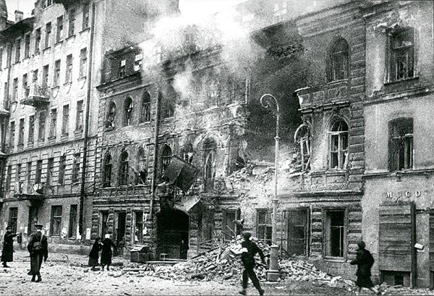

Slide 3
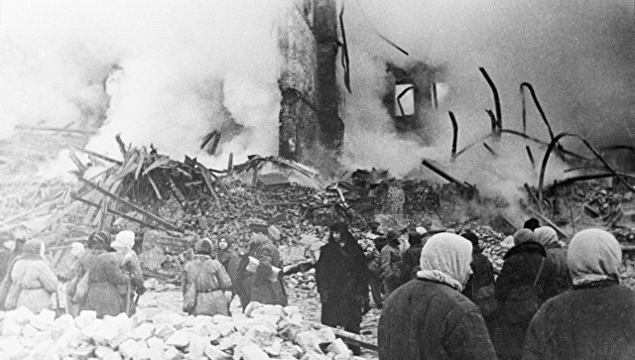

Slide 4
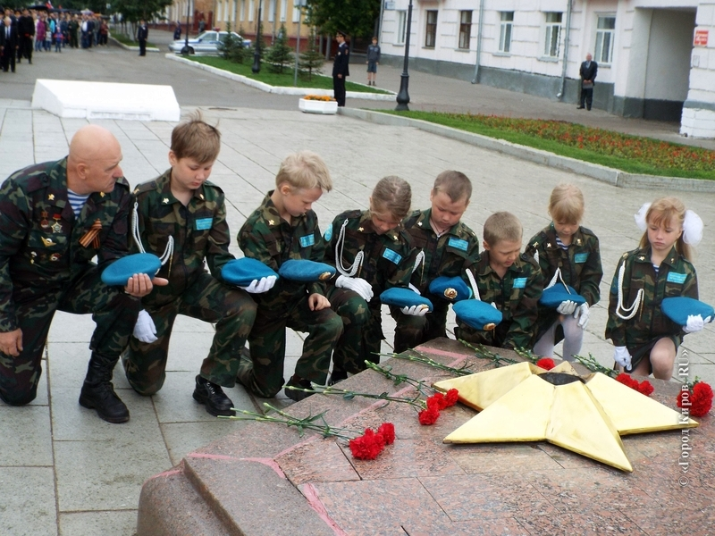

Slide 5
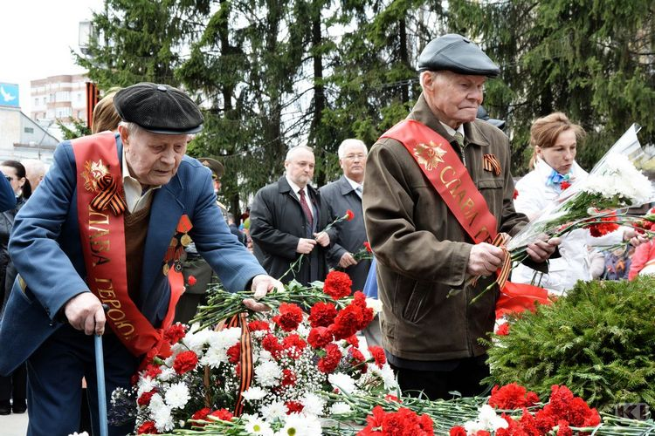

Slide 6
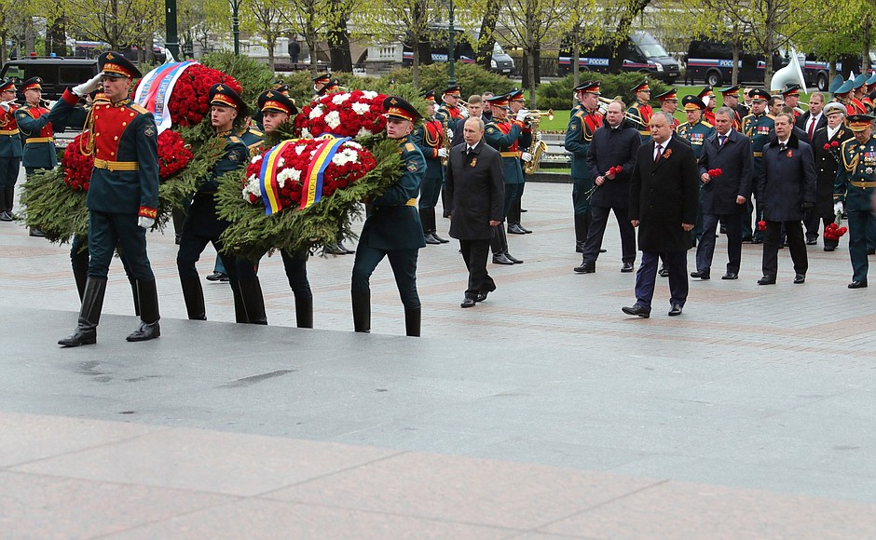

Slide 7
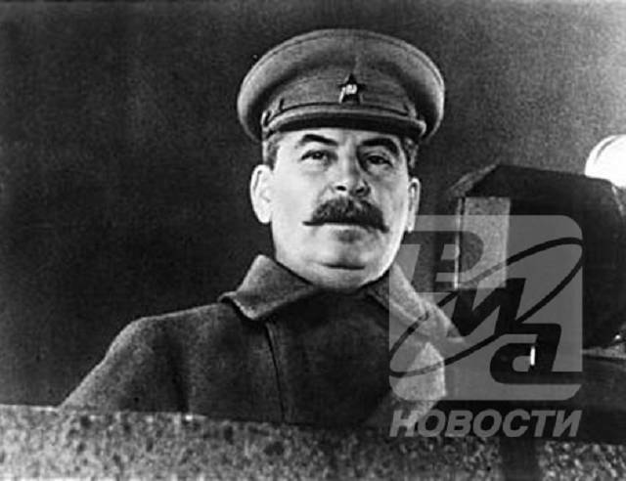
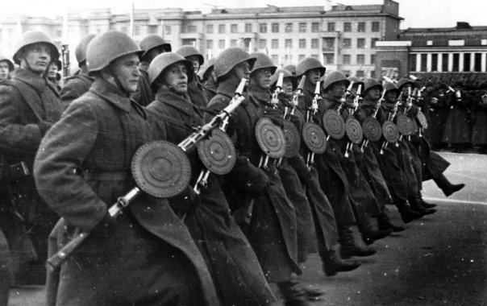


Slide 8
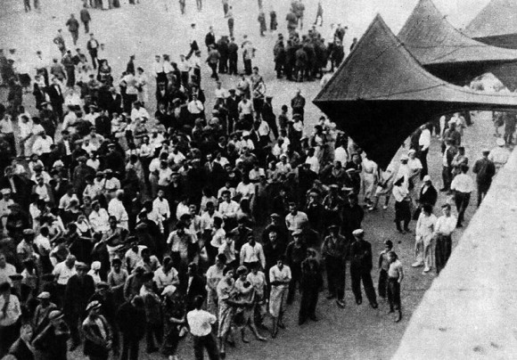

Slide 9
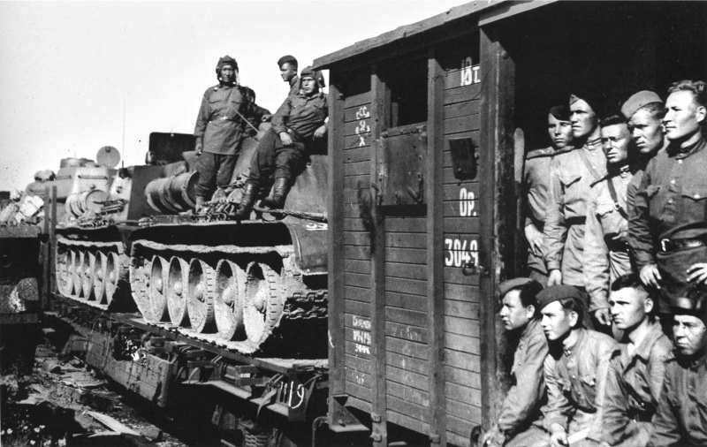
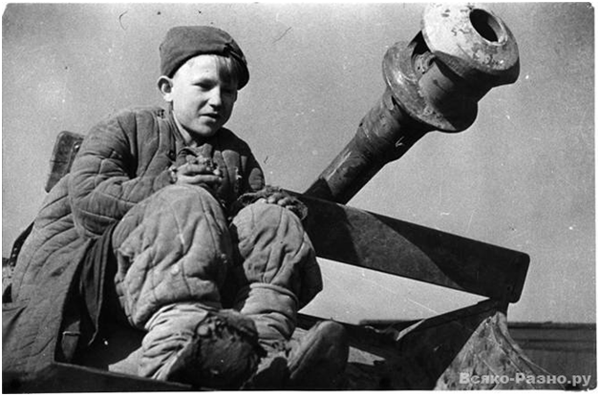
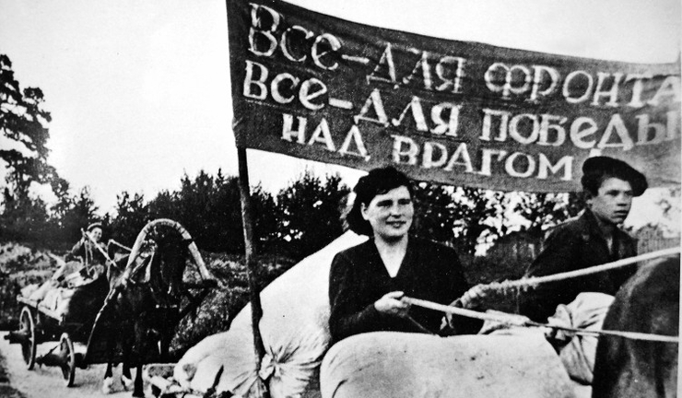
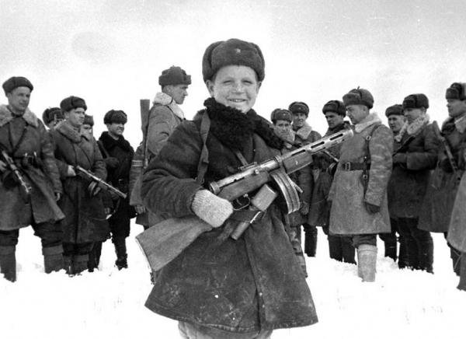

Slide 10
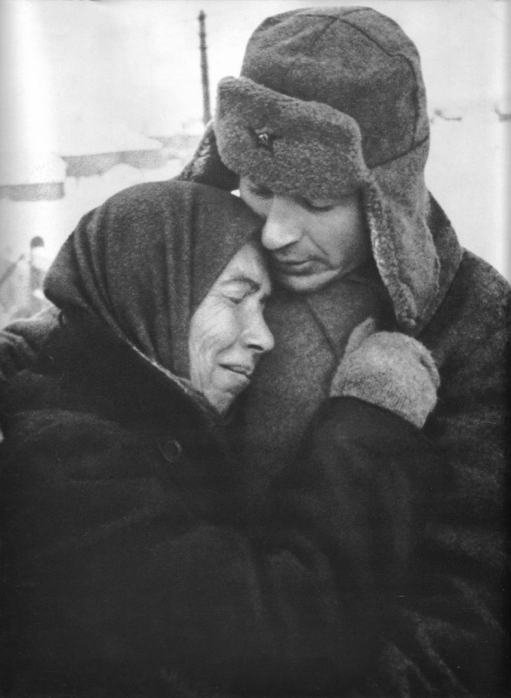
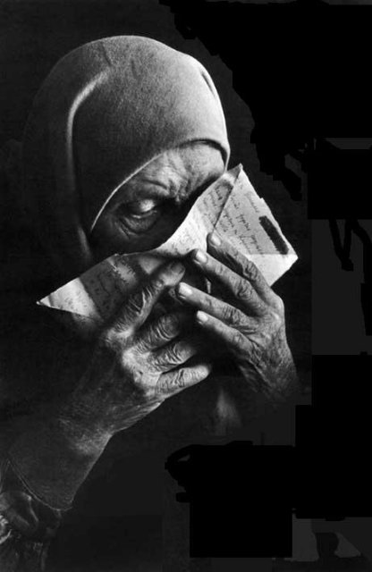

Slide 11


Slide 12

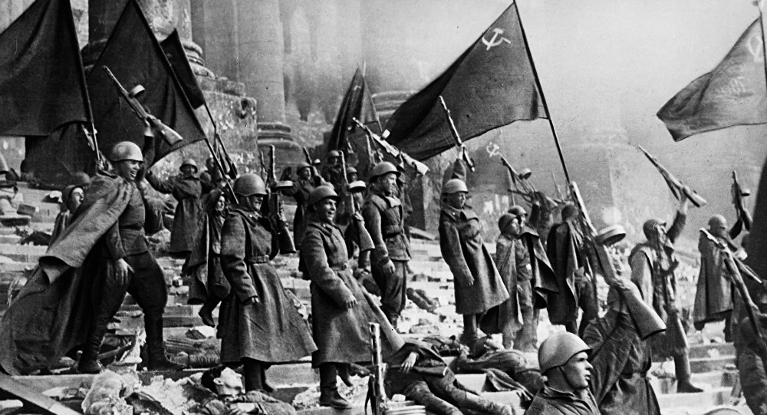

Slide 13
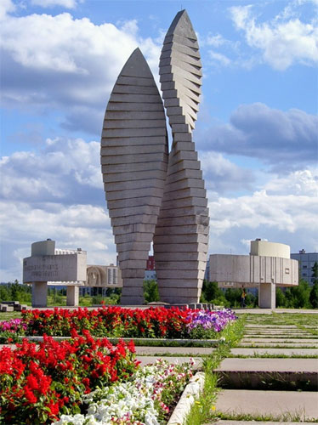
В каждом городе нашей огромной страны возведены памятники, которые служат напоминанием о той страшной войне.
Мемориал славы города Братска — мемориальная конструкция, установленная
9 мая 1975 года
в день 30-летия
Победы.

Slide 14
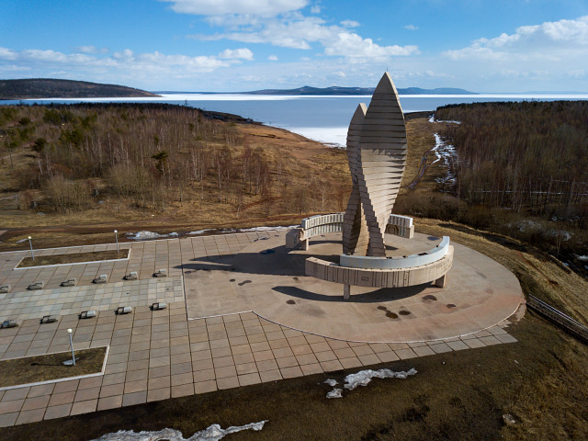

Slide 15
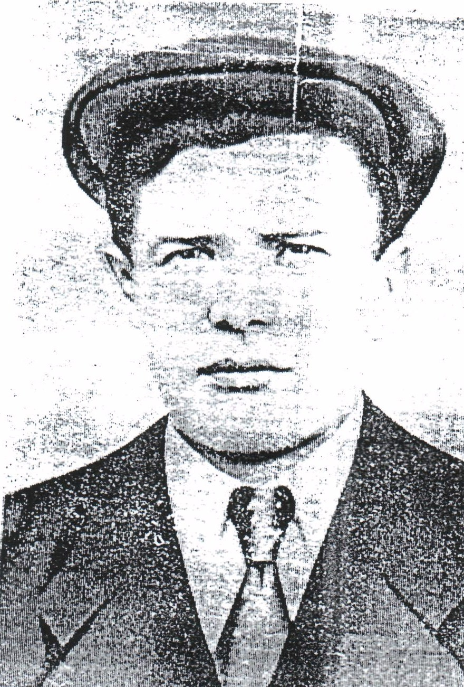
Герой
Советского
Союза
Погодаев
Степан
Борисович
1906 - 1944

Slide 16
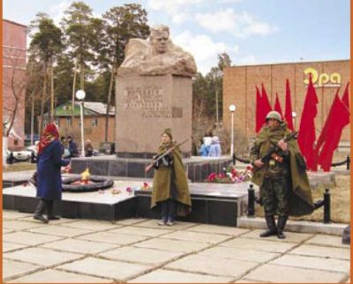
Памятник Герою Советского Союза Степану Борисовичу Погодаеву находится в посёлке Энергетик (город Братск), на улице его имени около кинотеатра "Голливуд". Открыт 12 ноября 1977.

Slide 17


